Slide 1
Windows Timeline
+
Adaptive Cards

Slide 2

Martín Vega
Key Consultant
@mvegaca
mvega@pasiona.com

Slide 3

Permite reanudar actividades en la línea de tiempo. Windows April Update (2018).
Windows Timeline

Slide 4
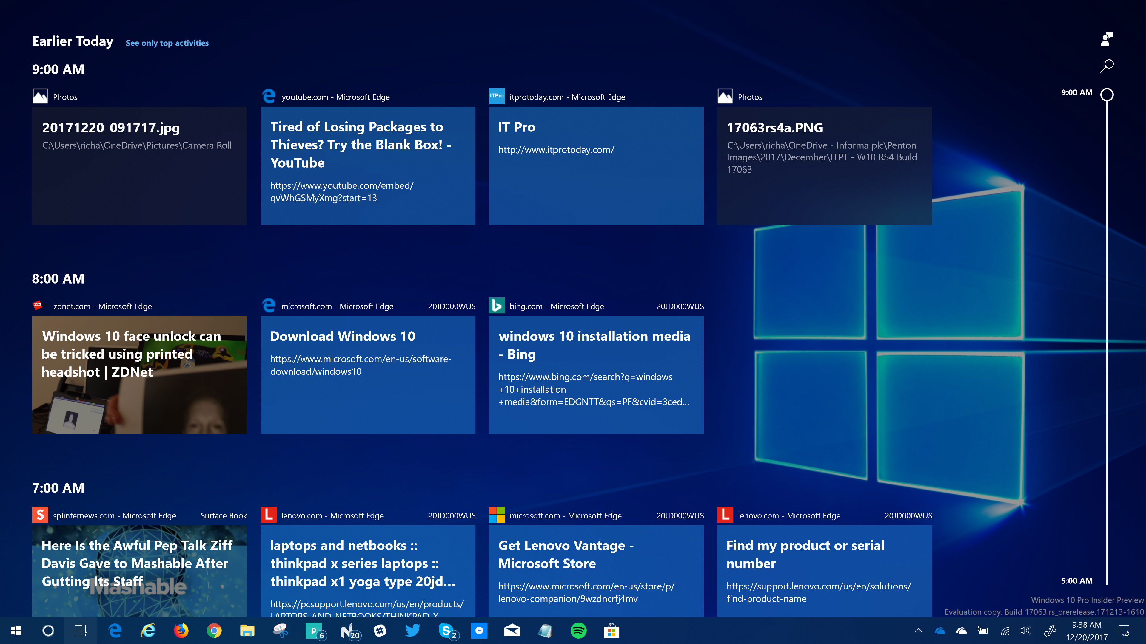

Slide 5
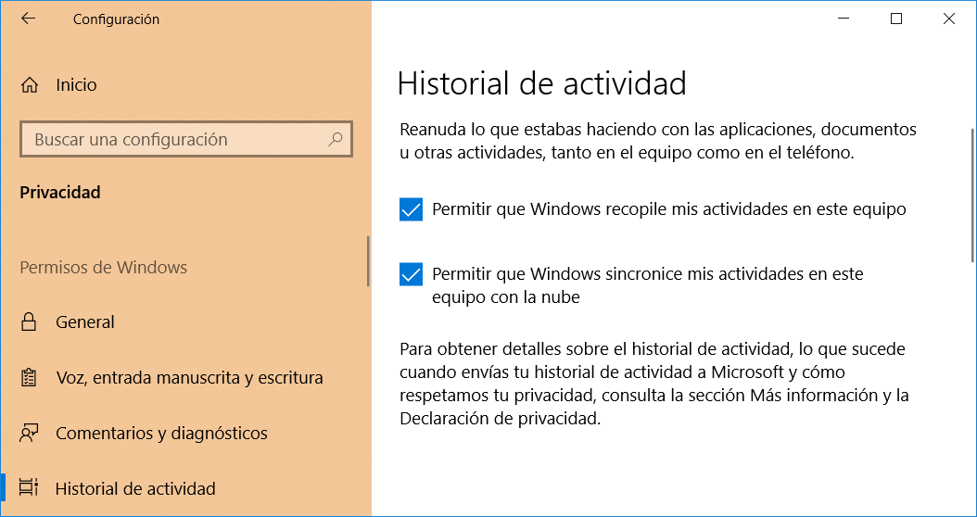
Configurar Timeline

Slide 6
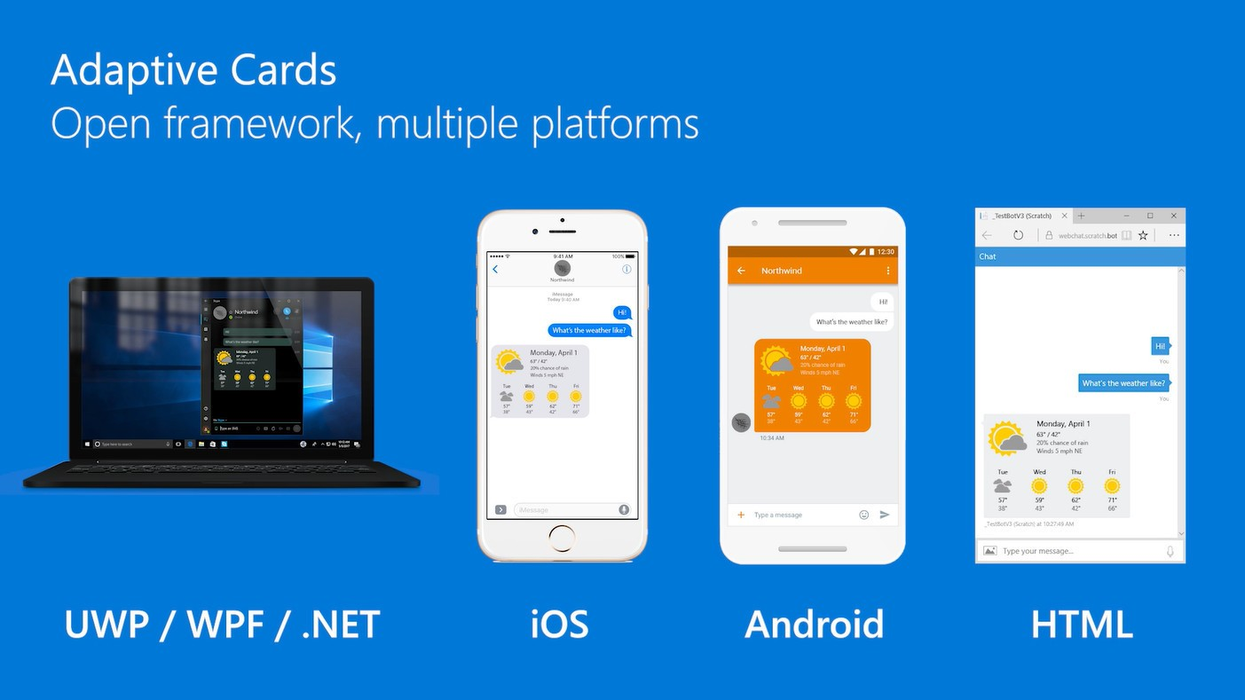

Slide 7
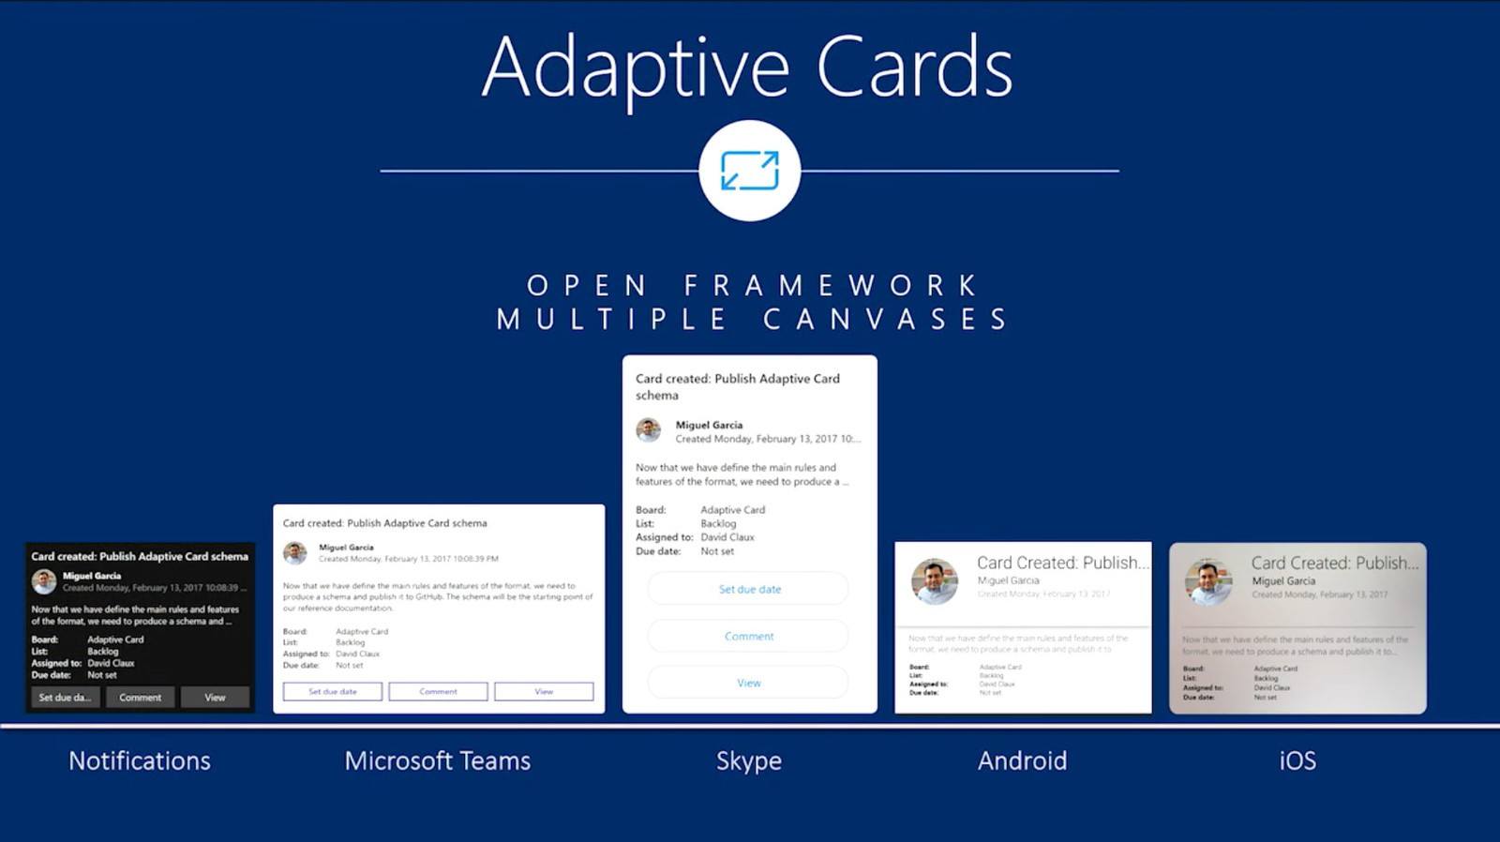

Slide 8
Código

Slide 9
Martín Vega | @mvegaca
mvega@pasiona.com

